Slide 1
Easy Inventory

Slide 2
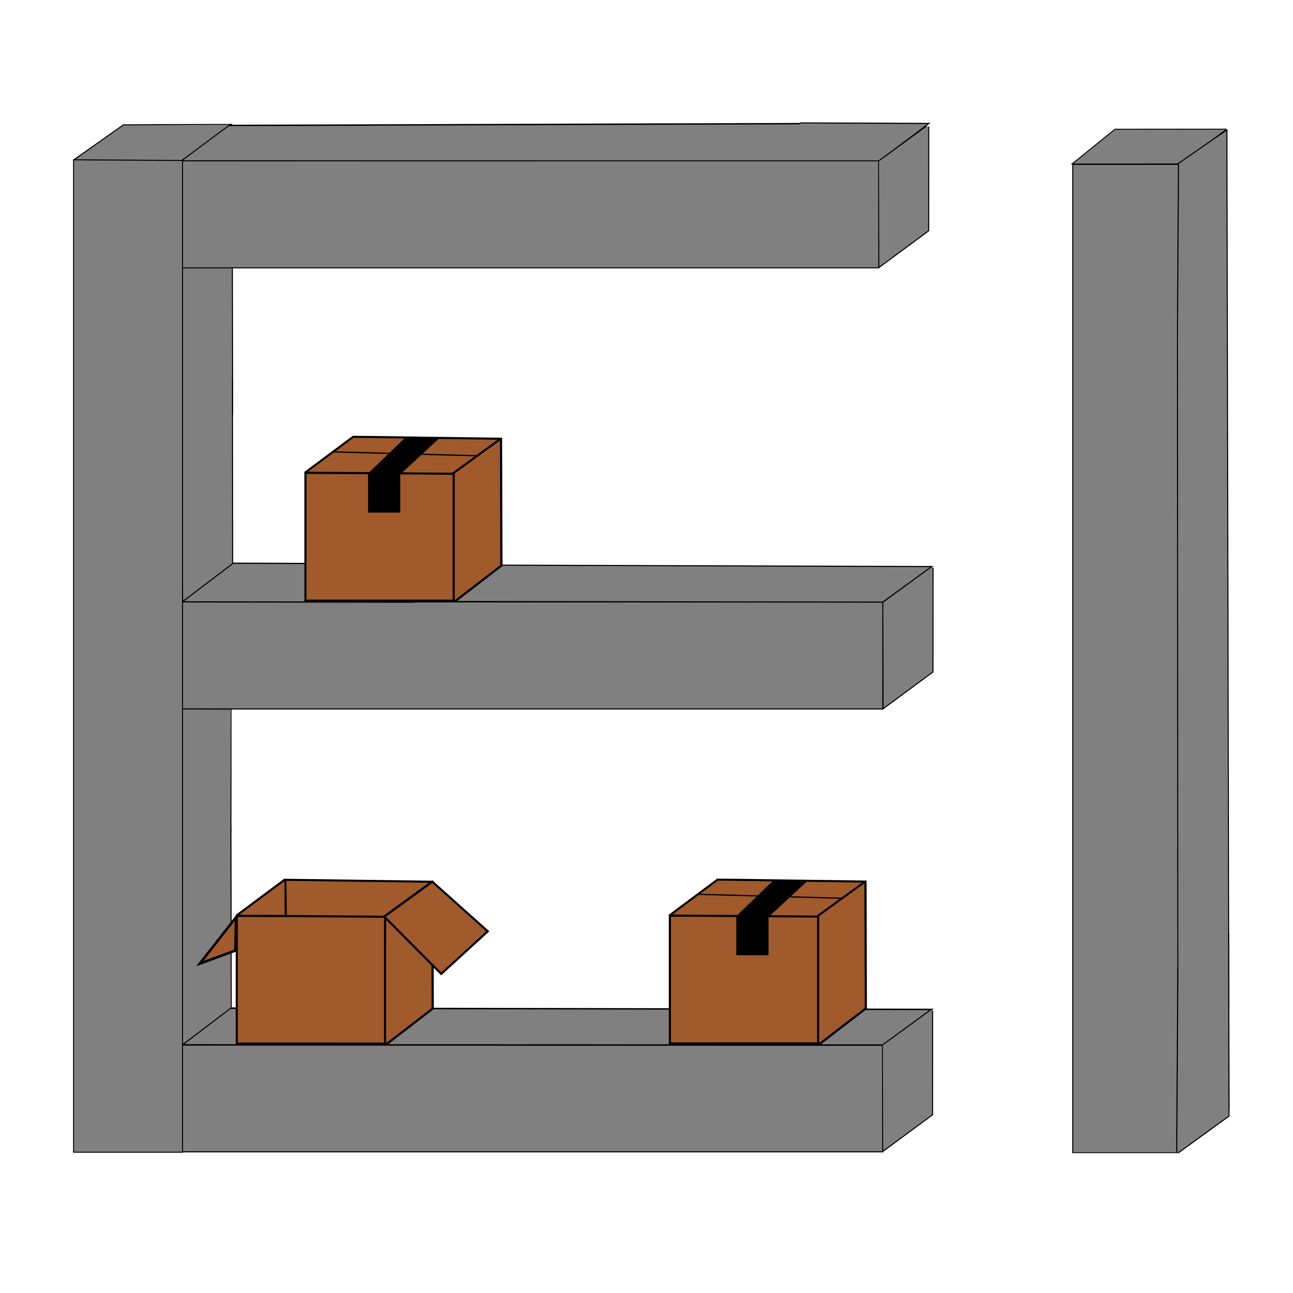
Célkitűzés
Raktár kezelés/nyilvántartás
Integrálhatóság
Komplex engedélyrendszer
Több nyelv
Intranet
Notes:
VÁLASZTÁS OKA: KIHÍVÁS

Slide 3
A rendszer felépítése
Az adatokat egy MySQL relációs adatbázisban tároljuk.
A szerver kezeli az adatbázist és kommunikál a kliensekkel.
Java API könyvtár
Három fajta felhasználó felület van:
web
asztali
mobil
MySQL
szerver
könyvtár
mobil
könyvtár
asztali
web
Notes:
Munkamegosztás!!

Slide 4
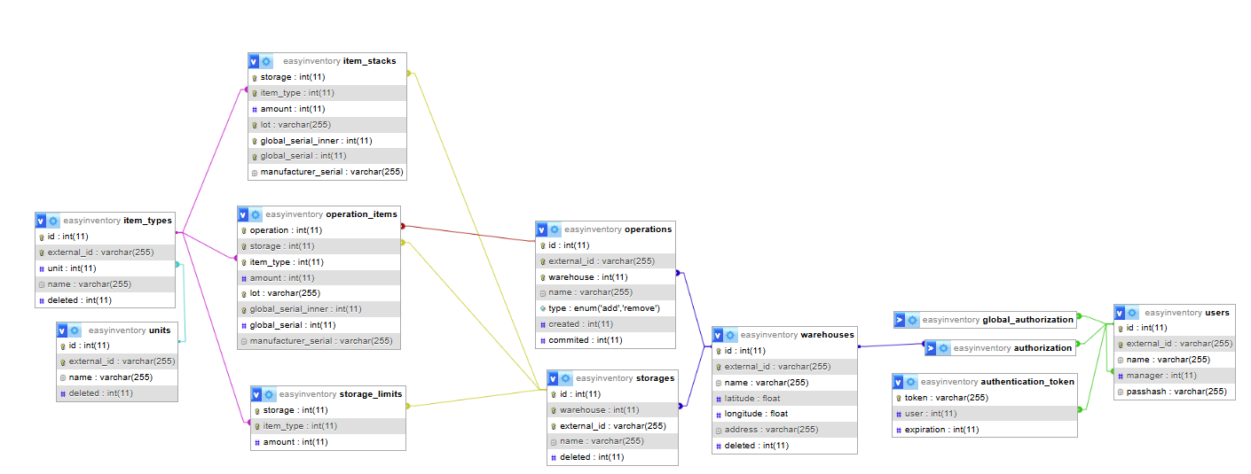
Adatbázis
Notes:
-Törlés nem töröl csak archivál
-Minden táblában 2 azonosító van: belső, és külső.
-TÁBLÁKAT NEM RÉSZLETEZNI!!!

Slide 5
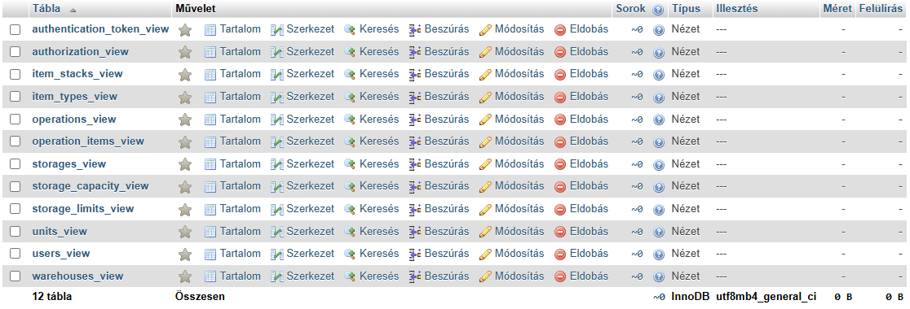
Adatbázis
A 12 tábla mellet még van 12 nézet az adatok elérésének megkönnyítéséhez.
Vannak bonyolultak, vannak egyszerűek.

Slide 6
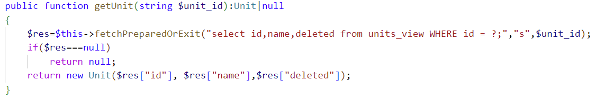
PHP szerver
SQL injection megakadályozása előkészített kérésekkel
Típusok betartatása hibák elkerülése érdekében
Erős összehasonlítás használata a nem várt viselkedés elkerüléséhez
SQL tranzakciók használata
Notes:
NÁNDI
SQL injection:
1. paraméter: sql lekérdezés
2. paraméter: paraméterek típusa: s (string), i (int), f (float)
többi paraméter: paraméter (többet is meg lehet adni)
? –lel helyettesítjük a paramétereket. Automatikusan kicseréli a megfelelő sorrendben

Slide 7
PHP szerver
Authentication
AuthenticationDB
Mysql szerver
Authorization
AuthorizationDB
APIRouter
XAPI
XDB
BaseTrait
DB
APIUtils
Settings
Notes:
KOLOS
Fájlrendszer: -Routing: értelmezi a beérkező kéréseket és meghívja a megfelelő kódrészletet
-API: ellenőrzi a beérkező adatokat, és eldönti hogy mit kell visszaküldeni
-Database: Módosít, töröl, lekér adatokat az adatbázisból
-Logic: adatbázisból érkező adatokat tárolja osztályok formájában
-Response: Megformázza és visszaküldi az adatokat
-Logging: Debug üzeneteket ír egy CSV fájlba ahol meg lehet nézni hogy mit csinált a szerver
-Settings: beolvassa a config fájlt és beállítja ennek megfelően a szervert

Slide 8
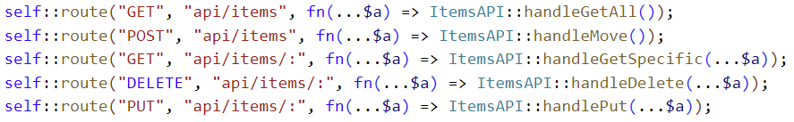
PHP szerver
API kérések átirányítása a route() függvénnyel
Notes:
NÁNDI
Route():
1. paraméter: html method
2. paraméter: url minta
3. meghívandó függvény
A mintában : -tal helyettesítjük a paramétereket.
Ha a mintának megfelel az url akkor meghívja a függvényt a megadott paraméterekke

Slide 9
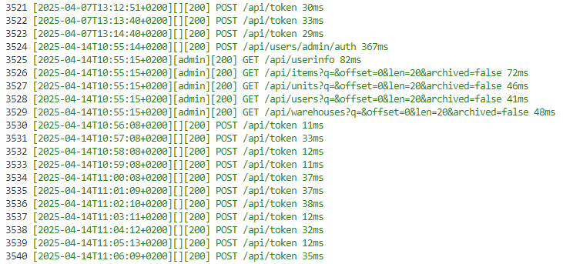
PHP parancsok
log show
log clear
database init
database drop
archive delete
user create
user delete
user password
backup load
backup save
Notes:
KOLOS
PARANCSOKAT NEM RÉSZLETEZNI!!
Eseménynaplót kezel
Adatbázist kezel
Felhasználókat kezel
Biztonsági mentést kezel
„Erről részletesen a dokumentációban van leírás!”

Slide 10
API felépítése
JSON
Bearer token
Azonosító lehet akármi (kivéve üres)
URL encode-olni kell (amúgy is kell)
Integrálhatóság nagyobb rendszerekbe
Pagináció
Keresés
中国 => %E4%B8%AD%E5%9B%BD

Slide 11
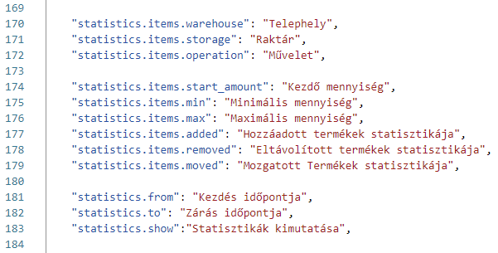
Felhasználói felületek felépítése
Több nyelvű
Hálózati késleltetés figyelembe vétele
Több szálas / Promise
Közel egyező képesség
Nyelv fájlok

Slide 12
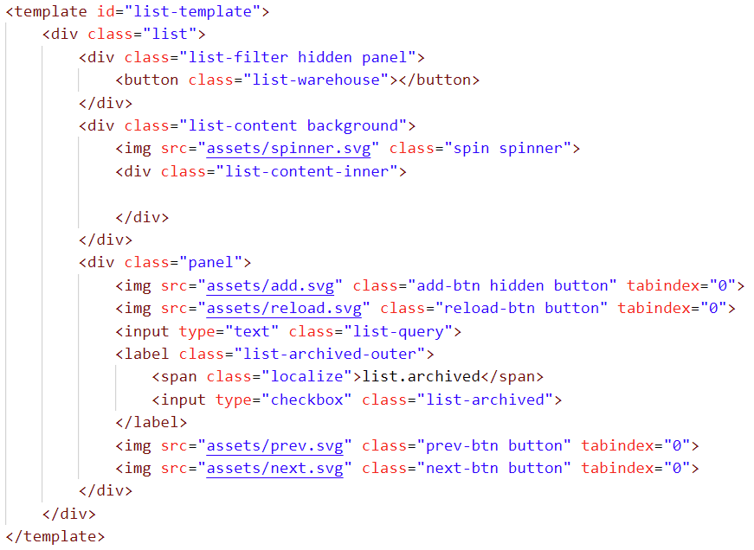
WEB frontend
Template-ek használata
A CSS osztályok jelölők
„localize” osztály
JavaScript „use strict”
Erős egyenlőség fura viselkedés elkerüléséhez
Notes:
NÁNDI
WEB:
Template-eket használunk
Aszinkron működés js-ben
Java library:
Api kommunikáció a feladata. Csak meghívjuk a függvényeket és megkapjuk az adatokat
Asztali:
Netbeans-ben csináltuk (java)
Mobilis:
Android studioban csináltuk (java)
Egyéb:
Svg ikonokat használtunk: akármeddig nagyobbítható
2 nyelv van: hu/en
A kódba nyelvkódokat írtunk és egy jsonből kiolvasva kicseréli a megfelelő szövegre

Slide 13
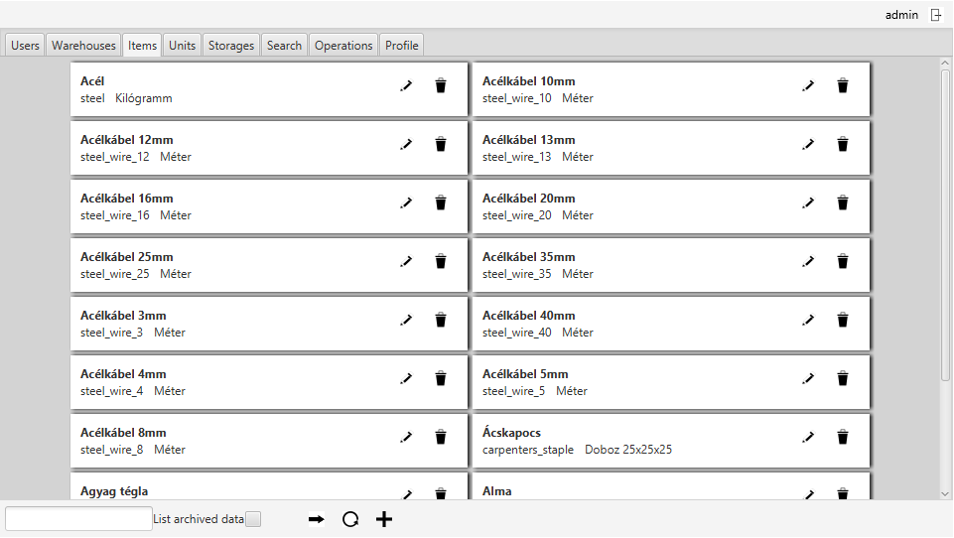
Asztali alkalmazás
JavaFX könyvtár
Netbeans IDE
Java API könyvtár
Notes:
NÁNDI

Slide 14
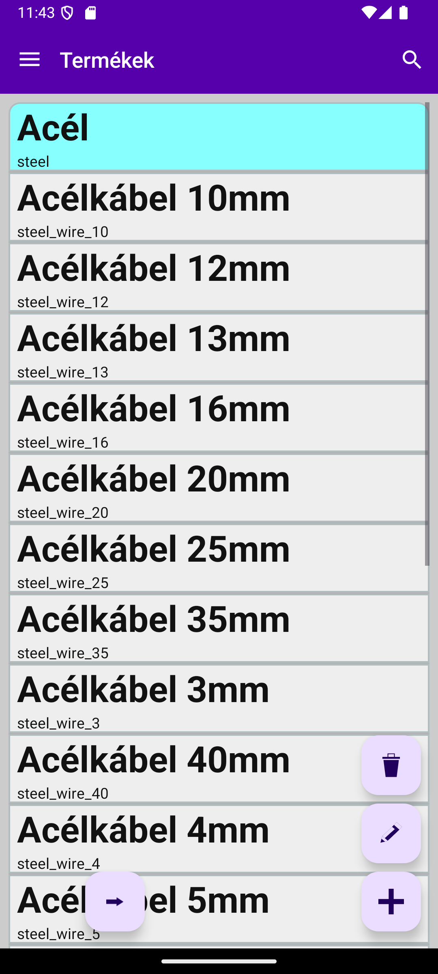
Mobil alkalmazás
Java
Android studio
Sötét és világos
Java API könyvtár
Nyelvfájl átalakító
JSON
XML

Slide 15
Dokumentáció
Latex
Több fájlba szétbontva
Több nyelvre lefordítható
Automatizált képernyőképek
Kód beillesztő
TELJES
Notes:
Latex tudományos

Slide 16
Fogalmak
Telephely
Raktár
Cikk
Művelet
Lot szám
Globális sorozatszám
Gyártói sorozatszám
Telephely 1
Kihozatal 2025.01.03
500 Alma
2025.01.02-1
1 telefon
M5FX6A8
#10002
Raktár A
Raktár B
Behozatal 2025.01.02
500 Alma
2025.01.02-1
1 telefon
M5FX6A8
#10002
Raktár C
Raktár D

Slide 17
Művelet életciklus
Cikkek/helyek lefoglalva
?

✓
Művelet tervező
✓
Új művelet kérés
(Nincs teljesen kitöltve)
Tárolt cikkek frissítve és művelet archiválva
✗
Elutasítva
Törölve és foglalás visszavonva

Slide 18
Felhasználók
Főnökök
Főnök nélküli automatikusan admin
Új jelszó generálása
Notes:
NÁNDI

Slide 19
Felhasználói jogosultságok és engedélyek
Lokális jogosultság
Megtekintés
Hozzáadó művelet létrehozása
Eltávolító művelet létrehozása
Művelet elutasítás/elfogadás
Konfigurálás
Rendszerszintű jogosultság
Telephelyek
Megtekintése
Létrehozása
Módosítása
Törlése
Tárgyak és egységek
Megtekintése
Létrehozása
Módosítása
Törlése
Felhasználók
Megtekintése
Létrehozása
Módosítása
Törlése
Notes:
NÁNDI

Slide 20
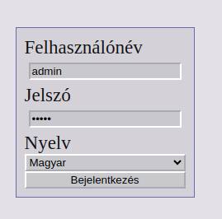
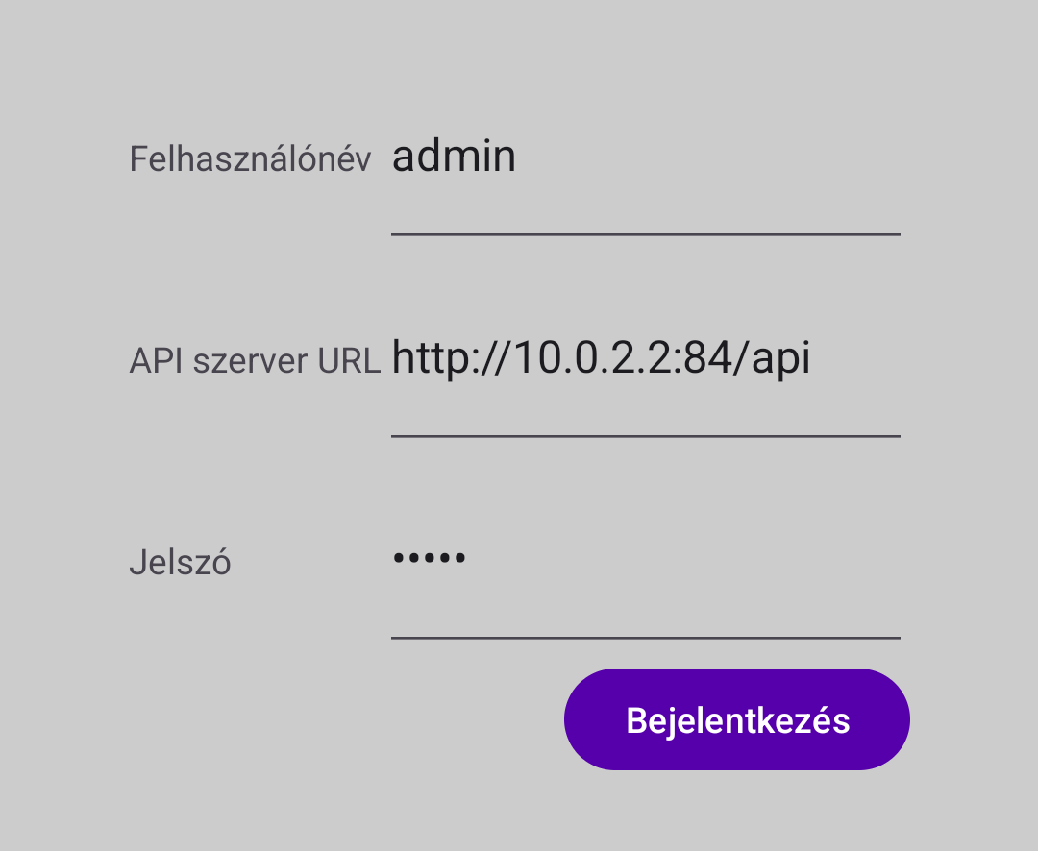
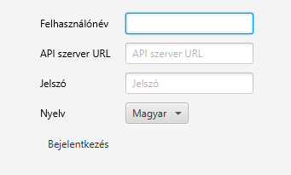
Bejelentkezés
Notes:
KOLOS

Slide 21
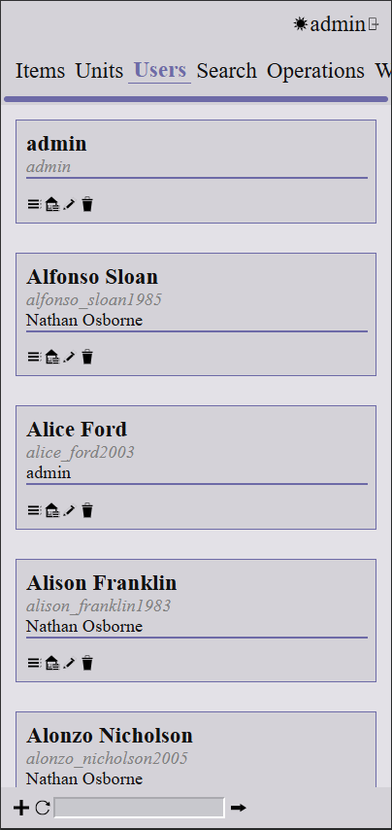
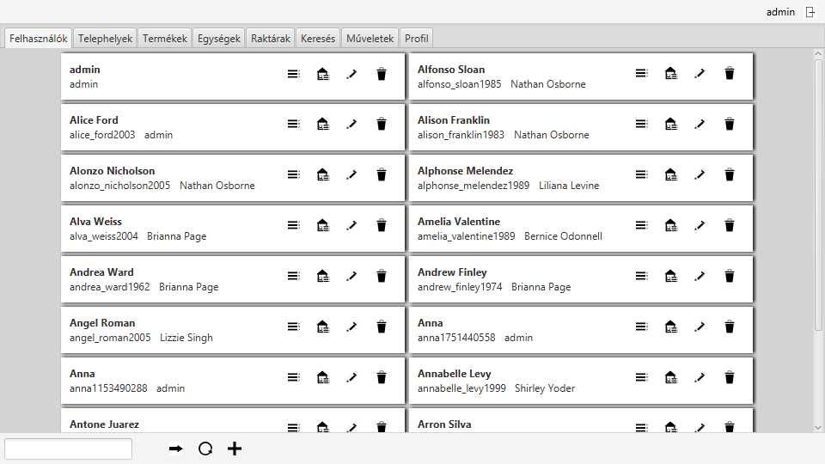
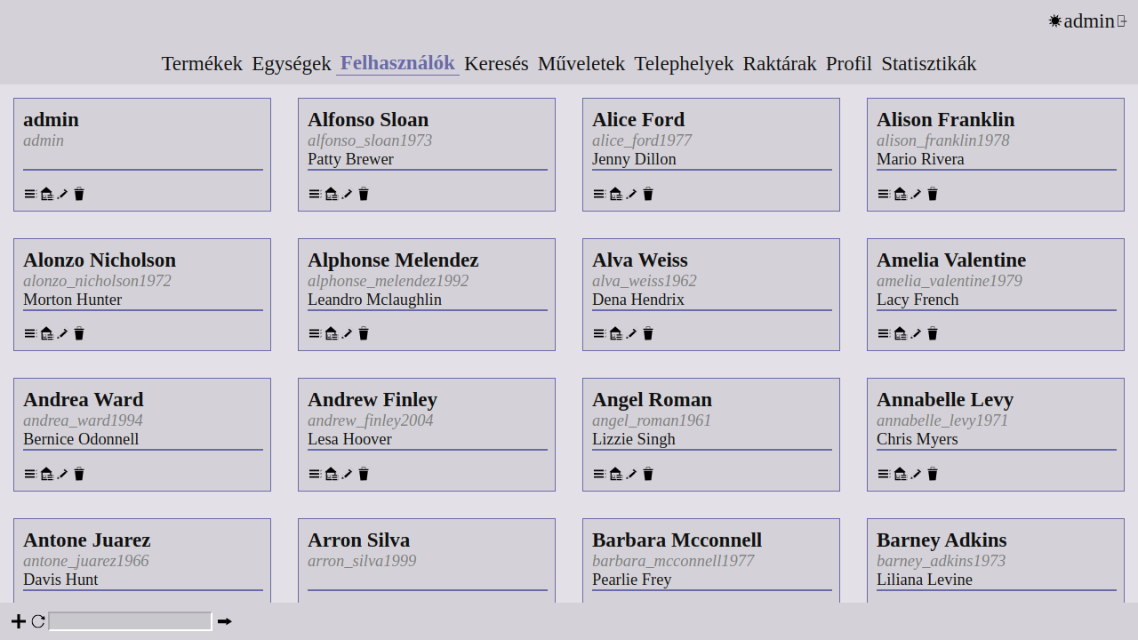
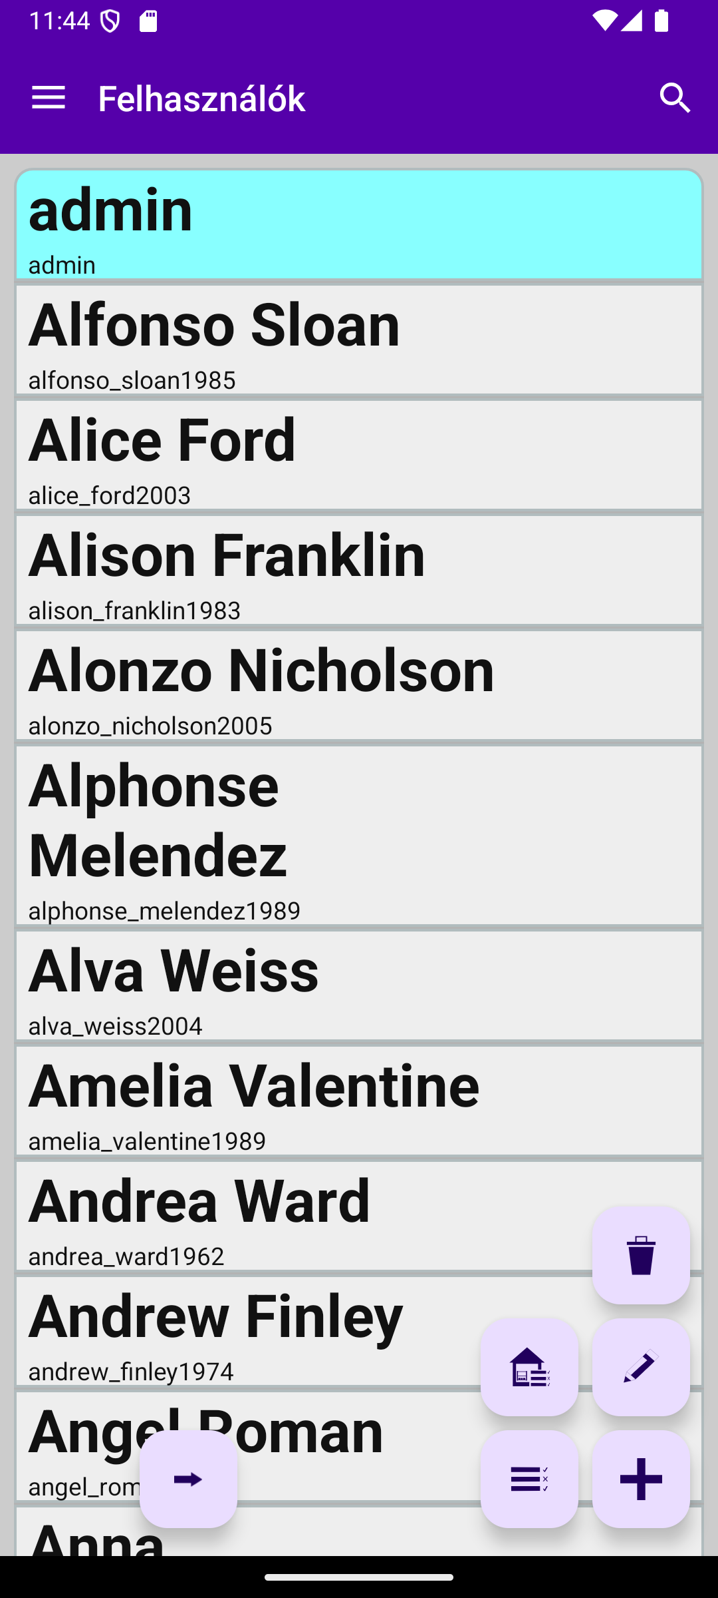
Felhasználói felület
Notes:
KOLOS

Slide 22
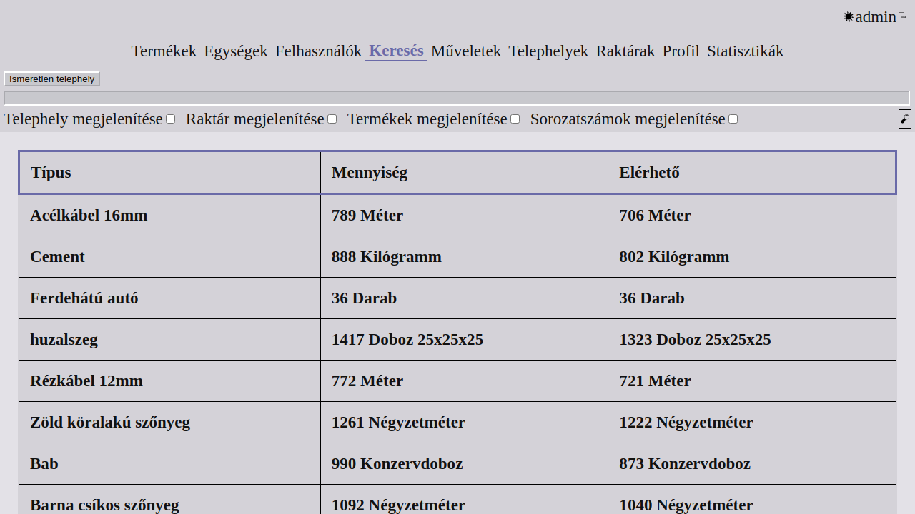
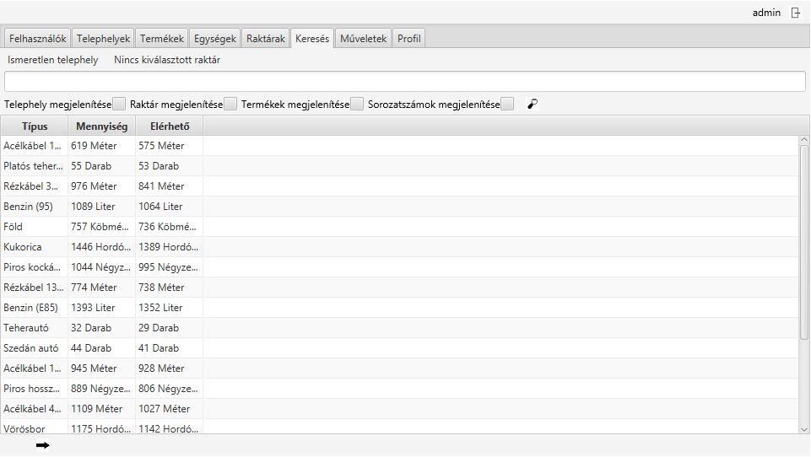
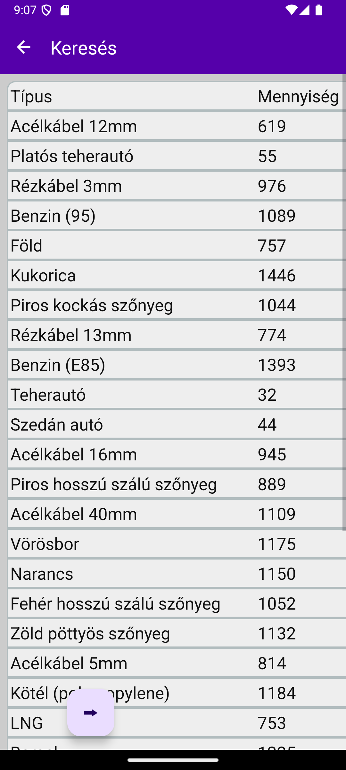
Keresés
Notes:
KOLOS

Slide 23
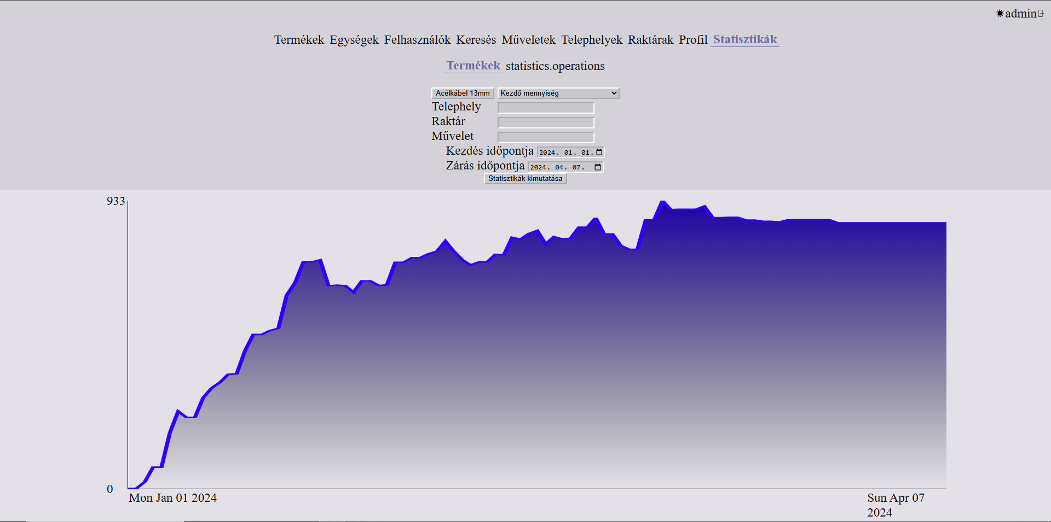
Statisztika
Több típus
Mennyiség
Hozzáadva
Kivéve
Hozzáadva+ kivéve
Időintervallum
Szűrés
Tárgytípus
Telephely
Raktár
Művelet
Notes:
KOLOS

Slide 24
Adatok kezelése
Azonosító módosítása
Nem lehet olyan dolgot törölni ami használatban van
Archivált adatok megtekinthetők
Visszajelzés hiba esetén
Darab
✓
Darab
Törlés
Törlés
archivált
Tégla
Tégla
Notes:
NÁNDI
angol

Slide 25
Tesztelés
E2E
Automata
Kattintás szimulálás
Teljesen átteszteli
Teszt adat
Kicsi (7KB)
Nagy (4MB)
Képernyő képek dokumentációba
MySQL
szerver
TESZETLŐ
könyvtár
mobil
könyvtár
asztali
web
TESZETLŐ
TESZETLŐ
TESZETLŐ
Notes:
Komolyan vettük

Slide 26
Tesztelés
PHP szerver
Python urllib
~250
Web
Playwright
~70
Mobil
J4Unit
Esspresso UI
~140
Asztali
TestNG
~140
Notes:
KOLOS
J4Unit, TestNG tesztelési keretrendszer
Esspresso UI E2E tesztelési keretrendszer

Slide 27
Továbbfejlesztési lehetőségek
QR kód
Mértékegység átváltás
Több fajta statisztika
Integrációk
Központi hitelesítés
Jelszó generálás biztonsága
Monitorozás

Slide 28
Köszönjük a figyelmet

